Slide 1

AL NOSTRE INSTITUT
#AQUIPROUBULLYING!
Generalitat de
Departament d'Ensenyament
Institut de Deltebre
MÒDUL 5: ÚS SEGUR I RESPONSABLE DE LES XARXES
3r ESO

Slide 2
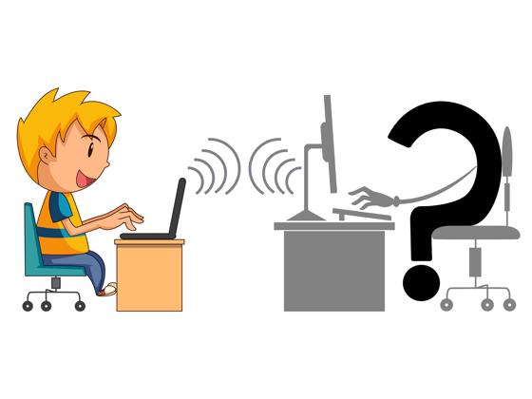
Els amics estranys coneguts a la xarxa.
Generalitat de
Departament d'Ensenyament
Institut de Deltebre
A mesura que aneu veient el vídeo “Els amics estranys coneguts a la xarxa”, preneu nota dels quatre consells que dóna el mateix protagonista.
https://www.youtube.com/watch?v=KbvyWJzDsfU

Slide 3
Generalitat de
Departament d'Ensenyament
Institut de Deltebre
Després de veure el vídeo es contestaran per parelles les següents preguntes:
Penseu que Justin té una actitud correcta a la seva vida quotidiana? Per què?
I a Internet? Per què?
En Justin deu ser major d’edat? Com ho sabem?
Com coneix la Jade?
La foto que veu és del perfil de la Jade?
Com ha pogut veure-la si no és amic de cap dels dos?
Quines informacions té per arribar a trobar-la realment?
Com s’hi posa en contacte?
Què li demana?
Per què la Jade està preocupada?
Quùe podria fer en Justin amb les fotos de la Jade?
Quina decisió pren finalment la Jade?
Què podem fer perquè no ens passi a nosaltres?
A continuació, es compartiran les respostes amb tot el grup classe.

Slide 4
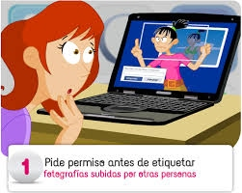
La privacidad de los demás también depende de ti https://www.youtube.com/watch?v=6KRphqadHfY
Generalitat de
Departament d'Ensenyament
Institut de Deltebre

Slide 5
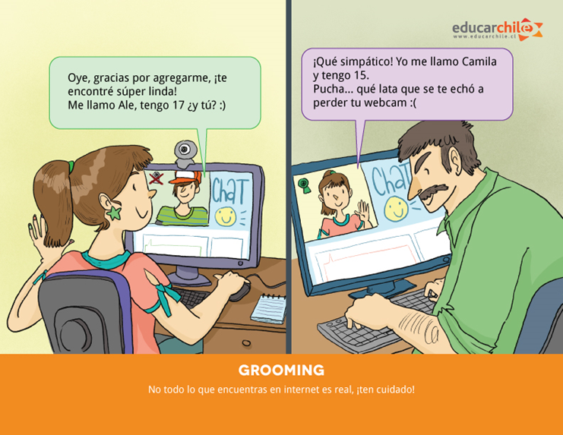
QUÈ ES EL GROOMING?
Generalitat de
Departament d'Ensenyament
Institut de Deltebre
És un tipus d’assetjament digital que consisteix en que persones adultes es fan passar per adolescents per contactar i guanyar la seva confiança a fi d’obtenir molt sovint fotos compromeses per acabar fent-los xantatge per trobar-se presencialment i, en molts casos, per abusar-ne.
ttps://www.youtube.com/watch?v=Pa2ttVRA-xU

Slide 6
Etapes del grooming
Generalitat de
Departament d'Ensenyament
Institut de Deltebre
Generar llaços d'amistat amb un menor fingint que ets un nen o una nena.
Obtenir informació clau de la víctima de grooming.
Mitjançant seducció aconseguir que el menor davant de la webcam es despulli , realitzi tocaments o qualsevol altra acció de connotació sexual.
Inici del ciber-assetjament donant pas a la fase d'extorsió de la víctima, amb l'objecte d'obtenir material pornogràfic, o aconseguir el contacte físic amb el menor per realitzar un abús sexual

Slide 7
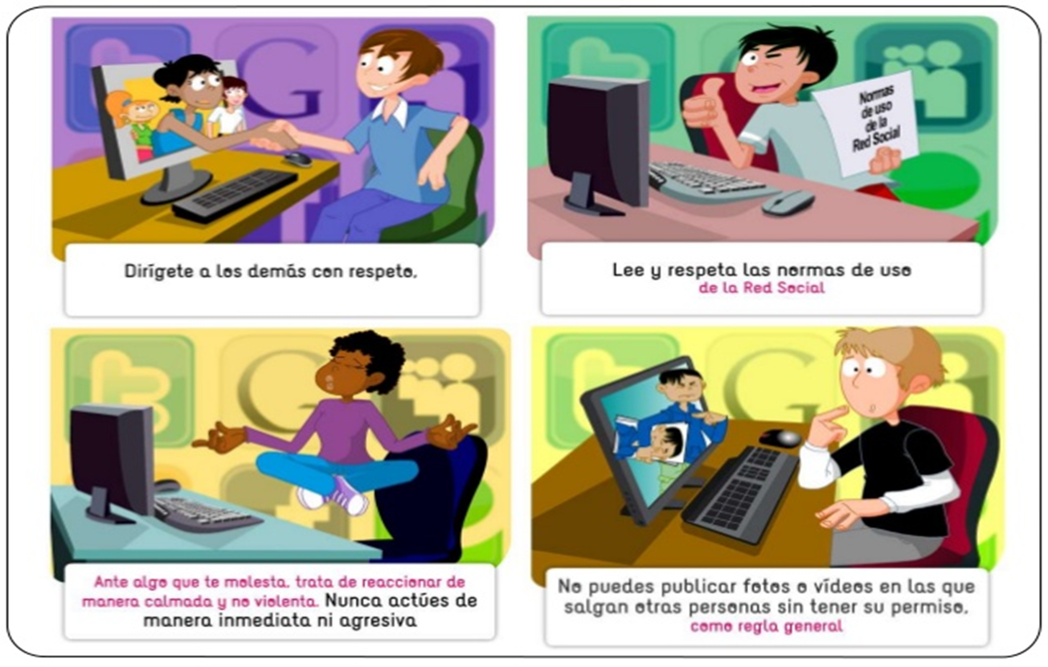
Generalitat de
Departament d'Ensenyament
Institut de Deltebre

